Slide 1
配对交易综述及A股市场应用
林晓明,董艺婷,葛新元
2010年1月
国信证券经济研究所金融工程部

Slide 2
前言：煤炭银行效果综述
12个煤炭业组合的平均超额收益为118.17%，平均交易次数47次，获利次数32.75次，获利比例69.68%；
12个银行业组合的平均超额收益为12.98%，平均交易次数37.17，获利次数24.42，获利比例65.70%。

Slide 3
报告目录
对冲交易简述
实证系统设计
实证结果分析
应用前景展望

Slide 4
配对交易综述
基于统计套利的配对交易策略是一种市场中性策略，具体的说，是指从市场上找出历史股价走势相近的股票进行配对，当配对的股票价格差（Spreads）偏离历史均值时，则做空股价较高的股票同时买进股价较低的股票，等待他们回归到长期均衡关系，由此赚取两股票价格收敛的报酬。

Slide 5
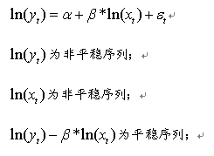
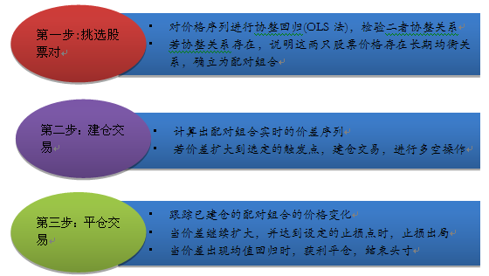
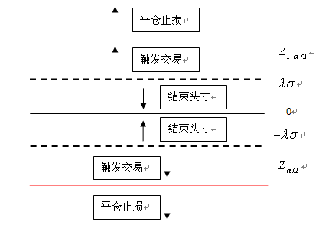
配对交易综述

Slide 6
实证系统设计-股票池选择和风险控制
表1：煤炭和银行业股票池
 | 煤炭行业股票
股票代码 | 600121 | 600123 | 600188 | 600348 | 600395 | 600508 | 600997 | 601001
公司名称 | 郑州煤电 | 兰花科创 | 兖州煤业 | 国阳新能 | 盘江股份 | 上海能源 | 开滦股份 | 大同煤业
股票代码 | 601088 | 601666 | 601699 | 601918 | 000937 | 000968 | 000983
公司名称 | 中国神华 | 平煤股份 | 潞安环能 | 国投新集 | 金牛能源 | 煤气化 | 西山煤电
 | 银行业股票
股票代码 | 000001 | 002142 | 600000 | 600015 | 600016 | 600036 | 601009 | 601166
公司名称 | 深发展A | 宁波银行 | 浦发银行 | 华夏银行 | 民生银行 | 招商银行 | 南京银行 | 兴业银行
股票代码 | 601169 | 601328 | 601398 | 601939 | 601988 | 601998
公司名称 | 北京银行 | 交通银行 | 工商银行 | 建设银行 | 中国银行 | 中信银行
数据来源：国信证券经济研究所
建立基准组合
计算配对关系表
寻找建仓机会
寻找平仓机会
计算当天净值

Slide 7
实证结果分析-煤炭行业组合表现分析
煤炭行业：

Slide 8
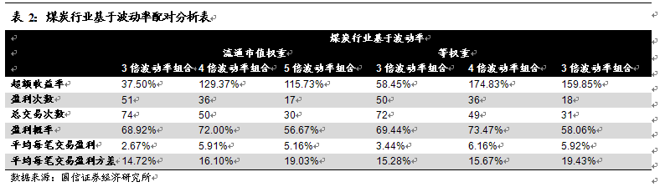
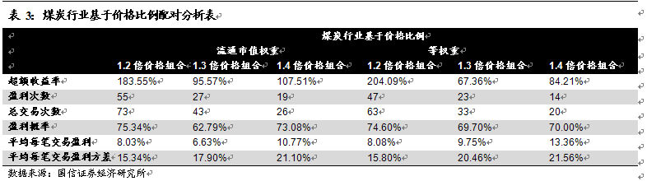
实证结果分析-煤炭行业收益率分析
煤炭行业：

Slide 9
实证结果分析-银行业组合表现分析
银行业：

Slide 10
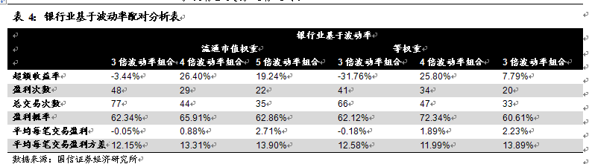
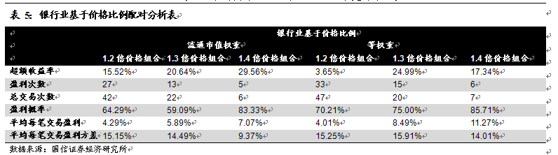
实证结果分析-银行业收益率分析
银行业：

Slide 11
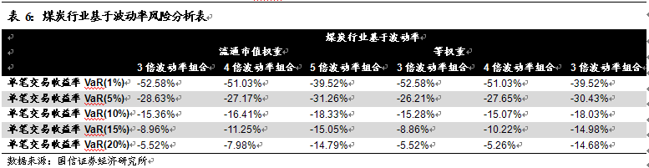
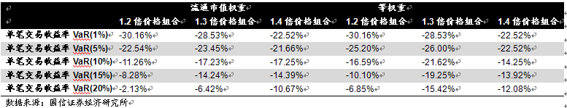
基于VAR风险分析-煤炭行业
煤炭行业：

Slide 12
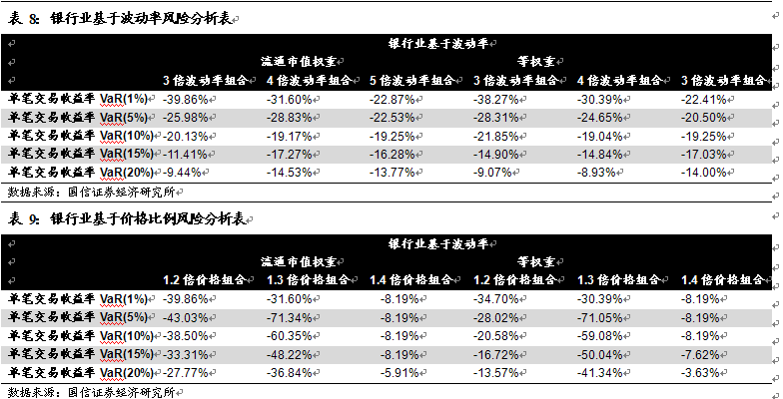
基于VAR风险分析-银行业
银行业：

Slide 13
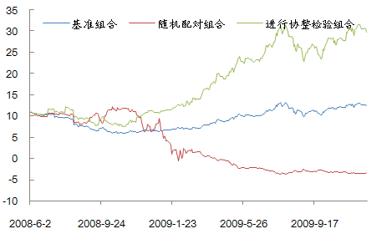
配对交易有效性检验
上述步骤构建的配对交易策略是有效的吗？抑或说我们构建复杂的检验交易流程是有意义的吗？选取煤炭行业，等权重配置，5倍波动率策略对比，将配对选股过程中协整（平稳性检验）删除，即所有的配对都将进入备选，当符合交易条件时则进行配对交易。
可以看到，随机配对组合的净值表现是相当糟糕的，除08年10月间短暂的战胜过进行协整检验组合外，其余时间败得一塌糊涂。（由于交易系统并未设置组合净值为0的检验，仅设置如果现金比例低于最低现金比例则停止进行建仓交易，所以随机组合的净值居然到最后是为负的，当然正负并不重要，在这里只是想检验配对选择方法的有效性，两个组合表现之间的对比关系才是重点）
对配对的交易历史进行分析，我们发现，其总交易次数为29笔，盈利笔数17笔，战胜概率在58.62%；对应的协整组合总交易次数31笔，盈利18笔，战胜概率为58.06%。问题在于随机组合在前期熊市亏损率过高，2008-6-10到2008-10-24（这里的日期都是建仓日期，如果是最后亏损出局，则在后60个交易日中会慢慢体现出来）的14笔交易中获利仅5笔，前期亏损巨大，导致后期无法翻身。
同时随机配对还存在技术问题，因为两只股票回归出来的系数可能为负，从操作层面上来讲，应该完全摒弃。因为配对的基础在于寻找风险特征相似，并且走势相似的股票进行配对，如果系数为负，则两只股票走势完全相反，从理论上就完全偏离了配对交易的初衷。

Slide 14
配对交易在不同市场环境下表现
第一阶段：2008-6-2到2008-11-4，3倍，4倍，5倍波动率组合的相对收益率分别为64.30%，47.68%和28.54%，同期沪深300的涨幅为-55.11%，在熊市阶段，配对交易能够大幅增强组合的收益率。
第二阶段：2008-11-5到2009-8-3，3倍，4倍，5倍波动率组合的相对收益率分别为-9.98%，64.92%和83.49%，同期沪深300的涨幅为123.90%，采用3倍波动率的相对收益是负的，4倍和5倍波动率则能够有很强的增强效果。
第三阶段：2009-8-4到2009-12-17，3倍，4倍，5倍波动率组合的相对收益率分别为3.96%，3.22%和0.91%，同期沪深300的涨幅为-8.09%。在震荡市中，配对交易仍旧能够对组合进行增强，但是效果不太显著。
总体而言，配对交易在单边市中效果好，而在震荡市中效果差。究其原因，单边市中，同行业股票的上涨或者下跌具有持续性，个股之间则表现出来一定的时间先后性，对于配对交易而言是极好的交易环境；而在最近的震荡市中，市场热点散乱，持续性都非常短，轮动速度异常迅速，在这种市态下，很难有足够进行配对套利的时间和空间。

Slide 15
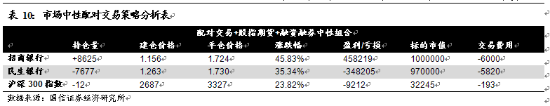
配对交易+股指期货+融资融券

Slide 16
指数基金和主动型基金应用
指数基金应用
配对交易可以作为指数基金增强的有力工具：将指数的成份股作为股票池，利用协整方法挑选可配对股票对，监控股票池股票的实时行情，待交易系统发出交易信号时，检查相应股票基本面是否出现实质性变化，如果没有实质性变化，则采纳配对交易进行建仓；在配对交易系统发出平仓交易时，获利平仓。公司基本面发生实质性变化很难通过计算机程序判断出来，所以计算机+人脑，这种半自动化的处理方式，在捕捉配对交易盈利机会的同时，能够有效避免因为公司基本面发生实质性变化给交易带来的巨额亏损。
当然将配对交易应用在指数增强上，还有一些问题是需要注意的：因为指数基金中的成份股行业属性不一，两只业务毫不相干的股票也有可能在某一阶段走势非常相似，满足配对交易条件，除非这种关系能够找到相关逻辑，否则直接应用相当危险，所以现阶段进行配对交易时，辅以人工对于避免出现巨额损失，提高配对收益率是非常必要的。
主动型基金应用
配对交易不仅仅能够用来进行市场中性套利，指数增强，在主动型基金选股过程中亦可以发挥其威力。
确定好行业配置后，在备选股票基本面不相上下的时候，可以参考配对交易的结论，对在配对交易中处于多头位置的股票予以超配，而对处于空头位置的股票予以低配，不在配对交易中出现的股票则标配。
同时配对交易还可以指导进行调仓，例如股票 和股票 同时在持仓中，如果配对交易给出买入股票 卖出股票 的信号，则相应的调高股票 的权重，同时调低的股票 的权重；待配对交易发出平仓信号时，将股票 和股票 的权重恢复到原始状态。
上述的这些操作的优势在于：既能够不改变基金持仓的风险结构，同时又能够获取配对交易带来的超额收益。
在股指期货和融资融券业务推出后，当基金经理对于当前市场走势并无把握时，可以将注意力转移到市场中性套利策略中，专注于进行配对交易套利。

Slide 17
利用EFT实现短期卖空-进行配对交易
4
申购ETF，以现金替代
看空个股
3
买入除看空个股外的
其余成份股
5
在二级市场迅速
以市价卖出ETF
2
6
确认该成份股可以进行
现金替代，且预期跌幅
抵消成本后仍有利可图
T+2日内如果个股出现
预期的下跌可买入对应
股票锁定卖空收益
1
7
看空ETF部分成份股
或跌停无法卖出
T+2日内如果个股出现
与预期相反的上涨，
可买入对应股票止损
操作流程（2个交易日内）
注意各基金公司现金替代规则的不同
注意各基金公司T+2日内现金替代股票买入价规则不同
由于有T+2规则限制，故只能进行短期的配对交易操作
风险在于3日之内配对的价差继续扩大

Slide 18
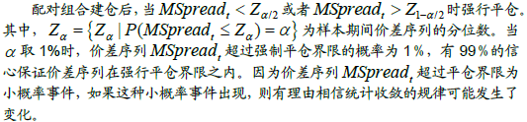
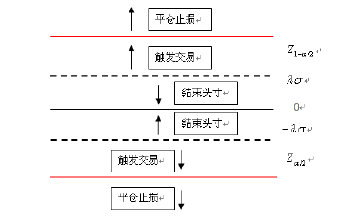
风险控制流程

Slide 19
谢谢关注！
国信证券经济研究所金融工程部

